Slide 1

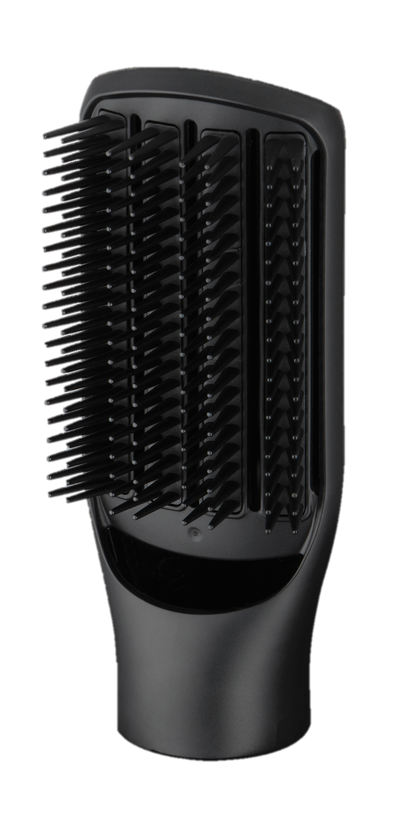
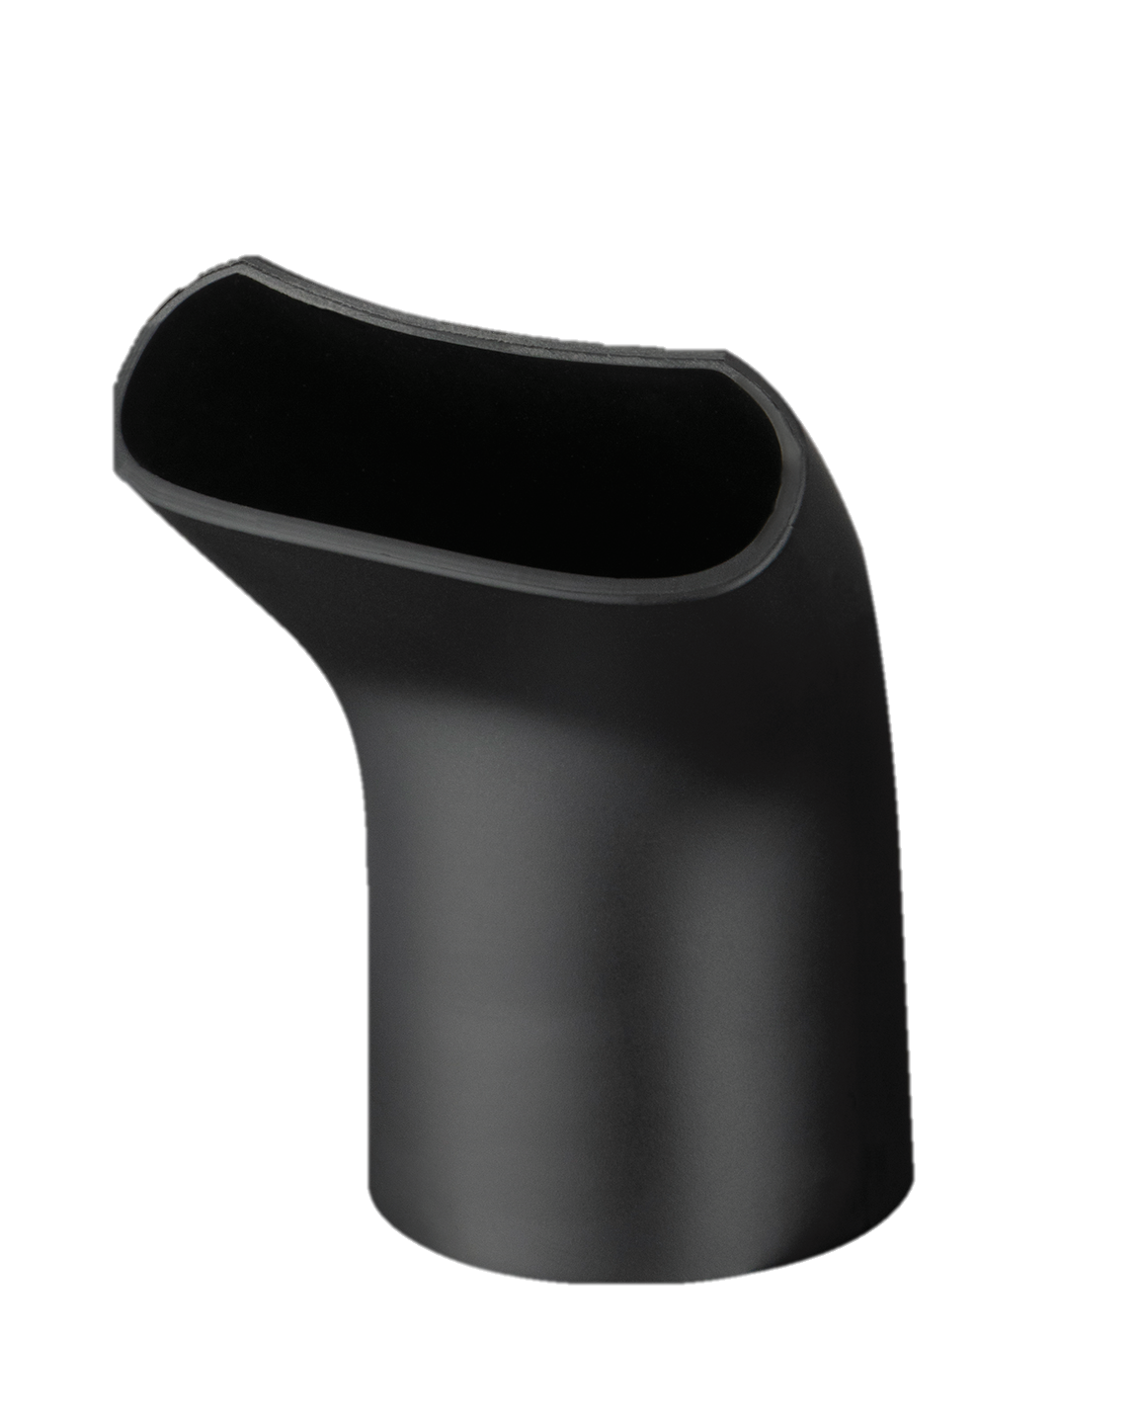
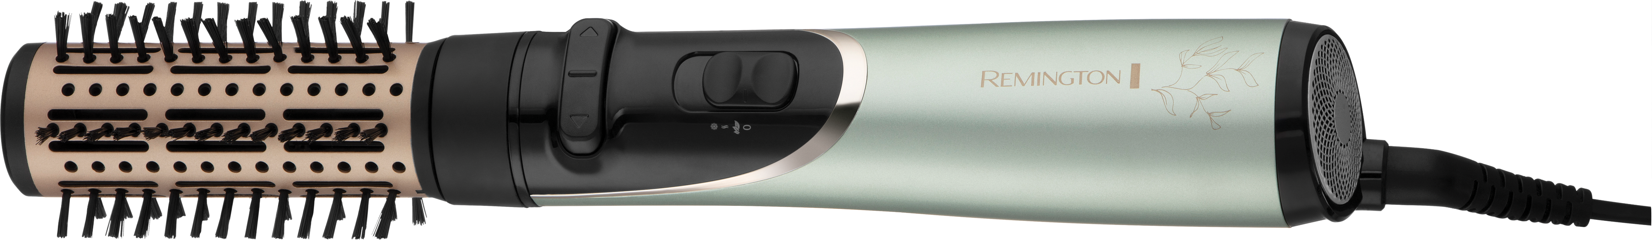
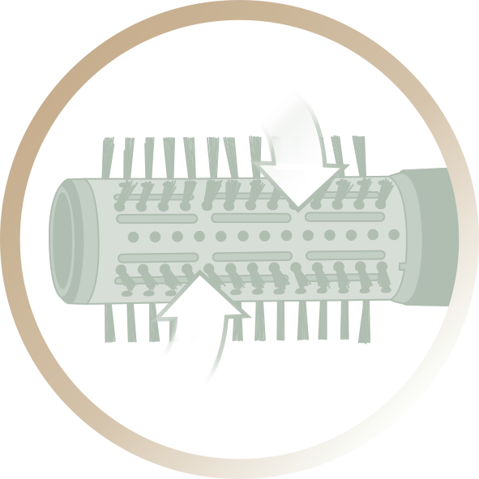

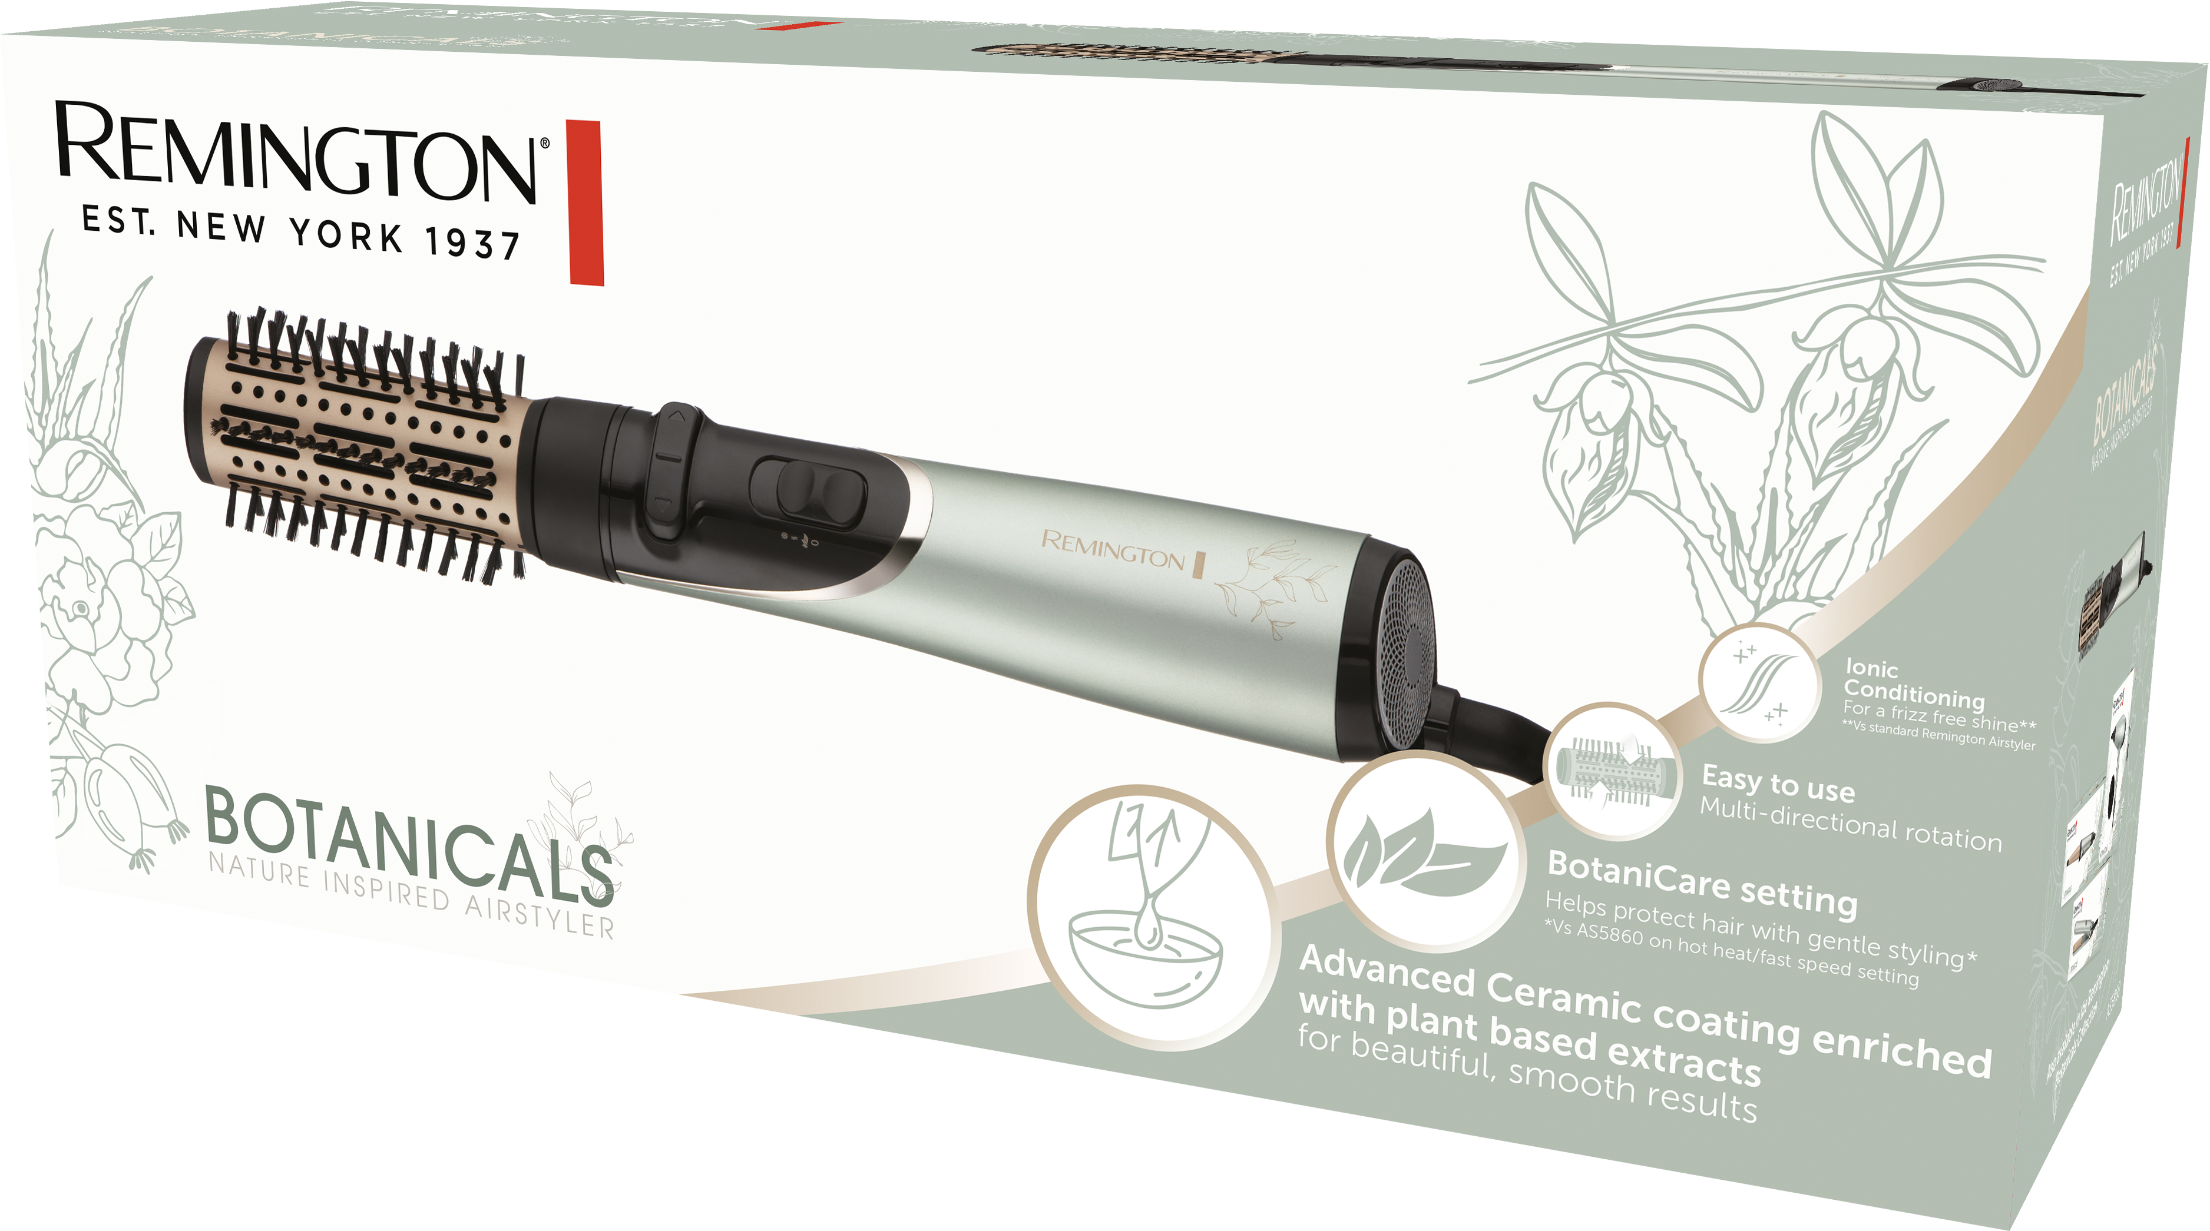

Botanicals™
Rotační horkovzdušný styler
AS5860
Inspirováno přírodou
Zdokonalený keramický povrch obohacený o výtažky z Aloe Vera, jojoby a růže
BotaniCare setting helps to protect your hair by Režim BotaniCare pomáhající chránit vaše vlasy díky jemnému stylingu při nižší teplotě 185 °C pro nižší poškození vlasů *
3 nástavce součástí balení:
  Rotační kartáč s měkkými štětinami o průměru 50 mm
  Nástavec pro rychlé vysoušení
  Plochý kartáč
Ionizace pro lesk bez krepatění (o 90 % více iontů)**
Rotace více směry pro snadné namotání vlasů na tělo styleru se snadným přepínáním
800 W
2 teplotní a 2 rychlostní nastavení
Funkce „Cool shot“
Otočný kabel salónní délky 3 m
Odnímatelná zadní mřížka pro snadné čištění
Záruka 5 + 1 rok
* Porovnání s AS5860 při nastavení vysoké teploty i rychlosti
**V porovnání se standardním horkovzdušným stylerem Remington

